Slide 1


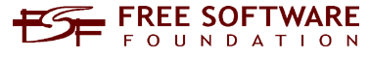
GNU Operating System
Em busca do “software livre” para bibliotecas e arquivos
27 de Julho de 2006
^{© Rafael António - 2006}
rafael.antonio@sapo.pt

Slide 2




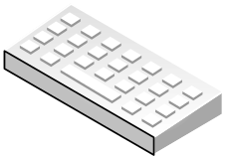
95%
5%
SISTEMA
OPERATIVO
WINDOWS
SISTEMA
OPERATIVO
LINUX
^{© Rafael António - 2006}
rafael.antonio@sapo.pt

Slide 3

Empréstimo, Aquisições
Bases de dados textuais
MYSQL
PostgreSQL
CDS/ISIS
GDBM
Berkley DB
LUCENE
WINISIS
PERL
PHP
WINISIS
PERL
PHP
SERVIDOR WEB
IIS, APACHE
SERVIDOR WEB
APACHE
SISTEMA
OPERATIVO
SISTEMA
OPERATIVO
LINUX

Slide 4

KOHA
KOHA
gestão de
bibliotecas
Apache Webserver
MySQL Database Server
Active State Perl
MYSQL
PERL
PERL
SERVIDOR WEB
IIS, APACHE
SERVIDOR WEB
APACHE
SISTEMA
OPERATIVO
SISTEMA
OPERATIVO
LINUX

Slide 5
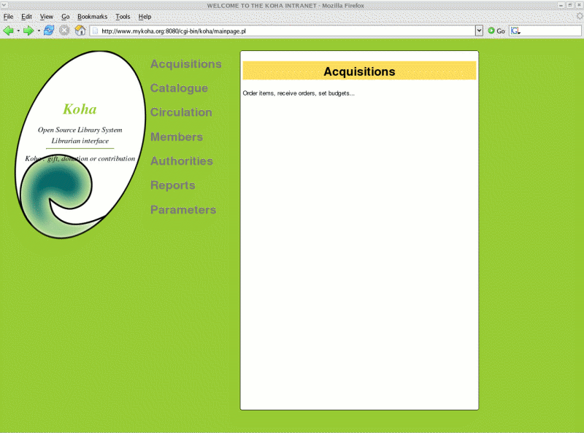

Slide 6
http://www.koha.org
Sistema integrado de gestão de biblioteca (ILS);
Open source para Linux, Unix, Windows e MacOS.
Interface Web, podendo ser integrado num site institicional.
Administração dos recursos com a mesma interface;
Destina-se tanto à gestão documental como para bibliotecas digitais;
Gestão de Aquisições;
Funções de captura de registos através de protocolo Z39.50.
Catalogação nos formato MARC21 e UNIMARC.
Catalogação adaptada para bibliotecas especiais;
Gestão de Periódicos;
Gestão integrada de edição publicações;
Pesquisa em linha através da WEB;
Multi-tarefa permitindo a actualização automática do catálogo e dos empréstimos.
^{© Rafael António - 2006}
rafael.antonio@sapo.pt

Slide 7

GREENSTONE
GREENSTONE
bibliotecas digitais
GDBM
LUCENE
MGPP
PERL
PERL
SERVIDOR WEB
IIS, APACHE
SERVIDOR WEB
APACHE
SISTEMA
OPERATIVO
SISTEMA
OPERATIVO
LINUX

Slide 8


Uma solução digital - http://www.greenstone.org
Sistema desenvolvido pela New Zealand Digital Library Project da Universidade de Waikato e distribuído gratuitamente pela UNESCO segundo as regras de programas livres (GNU Licence).
Permite a constituição, gestão e distribuição de colecções digitais em CD-ROM, computadores pessoais ou Servidores WEB.

Slide 9
http://www.greenstone.org
Constituição, gestão e distribuição de colecções digitais em CD-ROM, computadores pessoais ou Servidores WEB.
Navegação através de páginas HTML
Pesquisa em texto integral e por campos
Operadores booleanos e ponderação
Multilíngue
Interface de pesquisa WEB
Histórico das pesquisa e destaque das palavras seleccionadas

Slide 10
WORD
PDF
Índices
HTML
Dados no formato XML
Visualização no formato HTML
MARC
TXT

Slide 11
<!DOCTYPE GreenstoneArchive [
<!ELEMENT Section (Description,Content,Section*)>
<!ELEMENT Description (Metadata*)>
<!ELEMENT Content (#PCDATA)>
<!ELEMENT Metadata (#PCDATA)>
<ATTLIST Metadata name CDATA #REQUIRED>
]>

Slide 12
<Section>
<Description>
<Metadata name="Title">Part 1</Metadata>
</Description>
<Content>
This is the first part of the first and only chapter
</Content>
</Section>
<Section>
<Description>
<Metadata name="Title">Part 2</Metadata>
</Description>
<Content>
This is the second part of the first and only chapter
....

Slide 13

base de dados textual
CDS/ISIS
WINISIS
WXIS
WINISIS
WXIS
SERVIDOR WEB
IIS, APACHE
SERVIDOR WEB
APACHE
SISTEMA
OPERATIVO
SISTEMA
OPERATIVO
LINUX

Slide 14
CDS-ISIS (1986)
DADOS
INDICE
Folhas de recolha
GDBM
MGPP
Pesquisa
booleana

Slide 15
Uso do PERL em bibliotecas e arquivos
Mudança de paradigma – WEB BASED
Da gestão documental à gestão dos conteudos
Necessidade de inovação face aos produtos comerciais
Nova oportunidade para “software livre”
Alternativa face às actuais limitações financeiras da AP
Possibilidade de inovar e participar em comunidade internacional
Suporte credivel;
Massa crítica;
Suporte estável e profissional;

